Slide 2
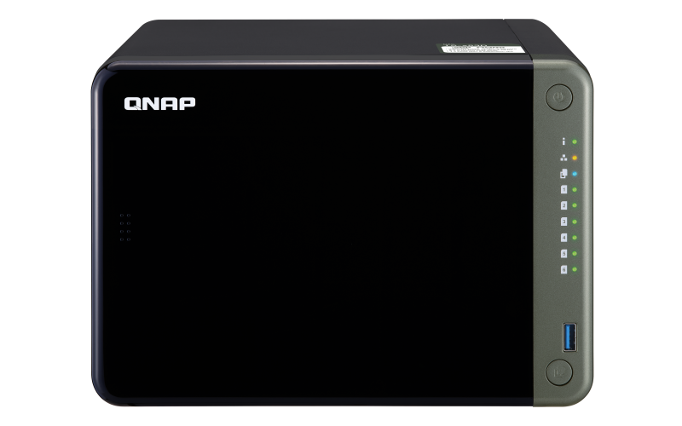
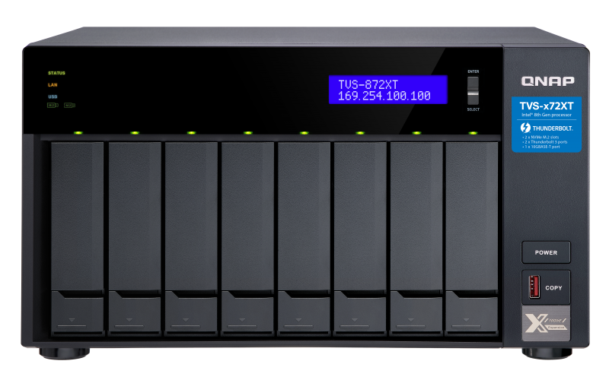
HBS 3 V13では、ローカルNASでのみ バックアップジョブの自動化をサポートしていました。
HBS 3は「run once after job」機能をサポートしており、お客様がタスクやスケジュールを設定することで、ワークフローを自動化することができます。
ただし、HBS3 v13では、ローカルNASのみをサポート。 NAS間でタスクをリンクすることは非サポート。
バックアップ
バックアップ
同期
リストア
同期
リストア

Slide 3
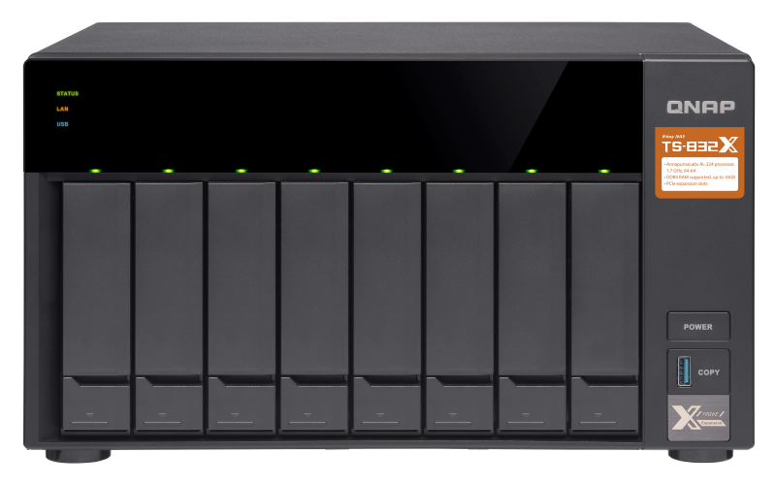
データをリモートに直接同期する場合、膨大な時間が必要
ITスタッフがビッグデータを移行する際の問題
あるサービスプロバイダーでは、約800GB、数百万のファイルが毎日生成されています。 インターネットを介してデータをリモートNASに同期したいが時間がかかり、日常業務にも影響が出てしまいます。
HBS3 Report
Duration：14h 23min 56sec
Total files：8,306,385
800G
WAN
Local NAS
インターネット経由の転送には多くの時間がかかります
Remote NAS

Slide 4
「Run once after job」機能を使用して時間の問題を解決 同期先での復元が残課題に
お客様は、QuDedup機能を使用して毎日のバックアップジョブを作成し、重複排除機能によりデータは800GBから20GBなりました。次に、「Run once after job」機能で同期ジョブを作成して、20GBのデータをリモートNASに同期します。ジョブの自動実行により時間は改善されますが、リモートNAS上でデータを復元する必要があります。
WAN
Local NAS
Remote NAS
1
2
3
QuDedupを使用した毎日のバックアップジョブを作成します。
データを同期するために「Run once after job」で同期用ジョブを作成します
復元ジョブを作成する
手動で復元
O 同期タスクの 自動実行
Manual
restore
QuDedup
X 自動復元
.qdff
.qdff
.qdff
800G
20G
20G
20G
800G

Slide 5
バックアップタスクの実行中に、 転送中のファイルや、現在の転送速度がわかりません
ITスタッフは現在のタスクステータスを知りたい
タスク実行時、HBS3によって提供される推定残り時間が非常に長い場合があります。時間経過に伴い正常に戻りますが、びっくりしてしまいます。転送中のファイル、サイズ、現在の転送速度など、より詳細な情報が提供されることが望ましいです。
HBS3 Report
Remaining time: 103d 15h 58min 25sec
Total file size: 460 GB
Local NAS
460GBのファイルサイズ…
送信するのに103日？！
現在、どのファイルが転送されていますか？！
Remote NAS

Slide 6
適切な監査用の証拠を維持するには、 各ファイルのバックアップ結果を記録する必要があります
HBS 3ダッシュボードにエラーまたは警告メッセージが表示た場合、監査人はITに、これらの異常な状態が記録されているかどうか、および異常なバックアップタスクの理由を確認します。
このような場合、IT部門はHBS 3のログをダウンロードし、ログ内のエントリを1つずつ確認し、監査人に返信する必要があります。時間がかかる作業の上、エラーが見つからない場合もあります。
Backup warning/error

Slide 7
Meet HBS v14

Slide 8
タスクはNAS間で連続で実行され、ITがバックアップ/ファイル転送プロセスを自動化するのに役立ちます
バックアッププロセスの自動化では、最初にスケジュールされたタスクが終了すると、プロセス全体が完了するまで、リンクされた後続のタスクが実行されます。自動化されたプロセスにより、ITスタッフは大量のデータを簡単にバックアップ/移動できます。
WAN
Local NAS
Remote NAS
1
2
データを同期するために、ジョブスケジュールの後に「Run once after job」を作成
3
QuDedupを使用した毎日のバックアップジョブを作成します。
リモートNASが受信完了した後、復元タスクが自動的に開始され、リモートNASに元のデータが構築されます。
同期タスクは自動的に実行
同期タスクは自動的に実行
Restore automatically
QuDedup
.qdff
.qdff
20G
.qdff
800G
20G
20G
800G

Slide 9
NAS全体でタスクを順番にチェーンし、 ワークフローが自動的に実行されます
Backup Job
Restore Job
One-way sync
Two-way sync
Active sync

Slide 10
ワークフローの自動化が活躍するさまざまな状況
ビッグデータの移行
外部機器（USB）へのバックアップ
クラウドへアーカイブ後の
データ移行
ローカルNASでデータの重複排除が行われ、その後でデータが同期されます。最後に、リモートNASで自動的に復元
データをリモートNASにバックアップし、後でデータを外部デバイスにバックアップします
データはデータセンターに移行された後、クラウドサービスプロバイダー（CSP）にアーカイブされます
CSP
.qdff
Restore
Backup/Sync
Backup/Sync
One-way sync
Deduplication and Compression
.qdff
Backup/Sync
Backup/Sync

Slide 11
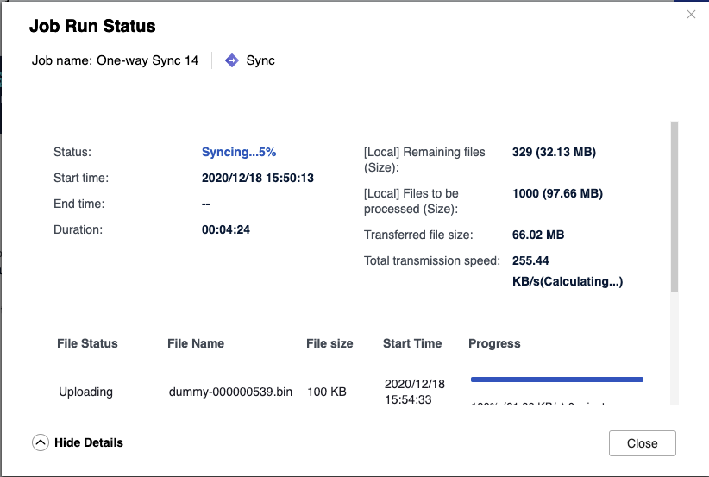
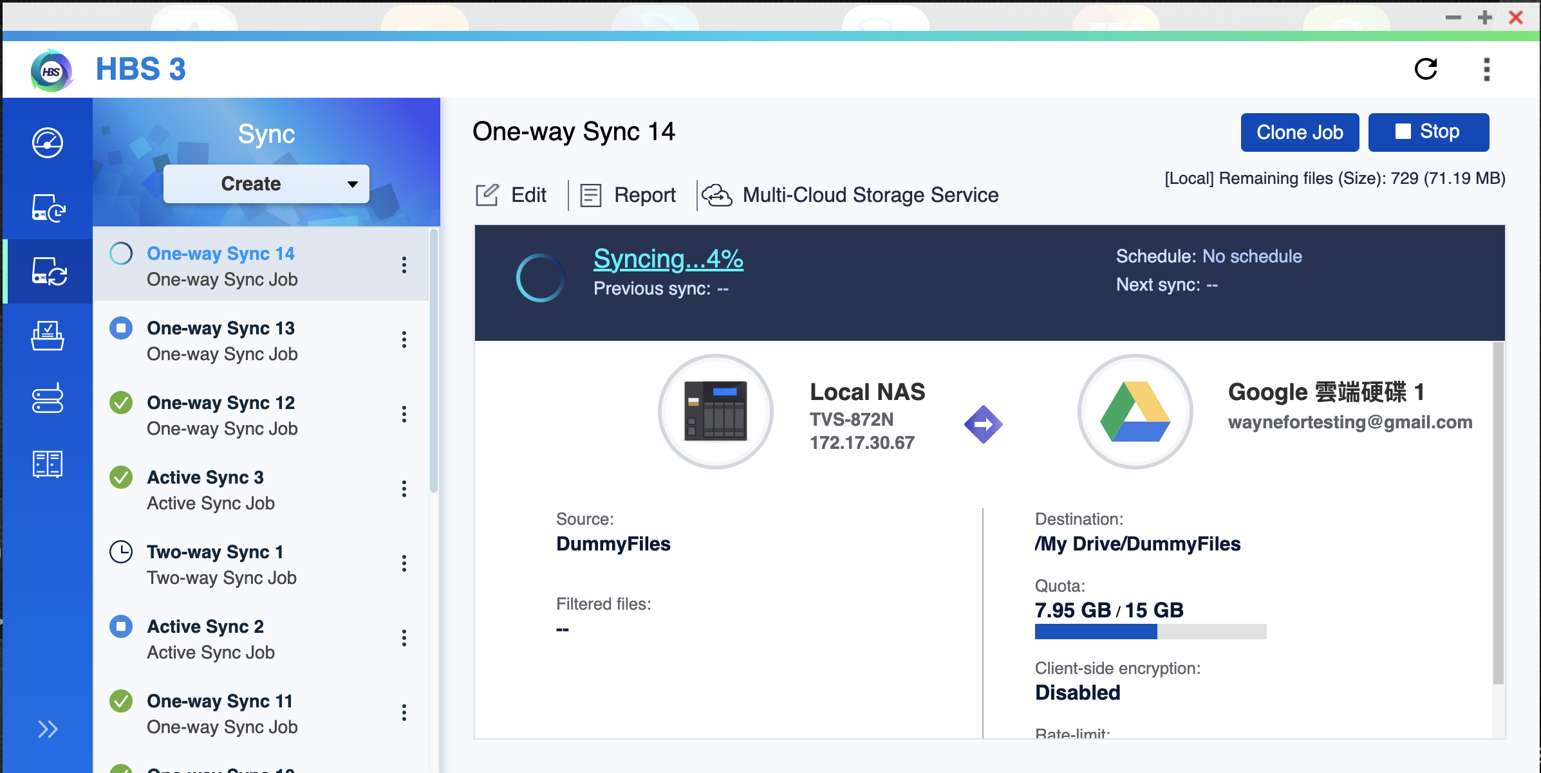
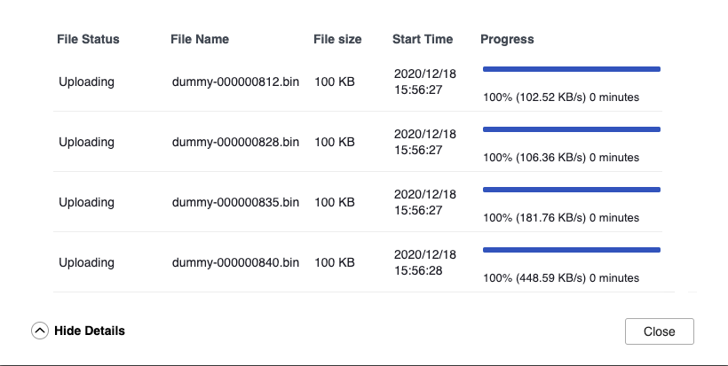
ジョブの実行中に、 実行ステータスとファイルステータスを確認可能

Slide 12
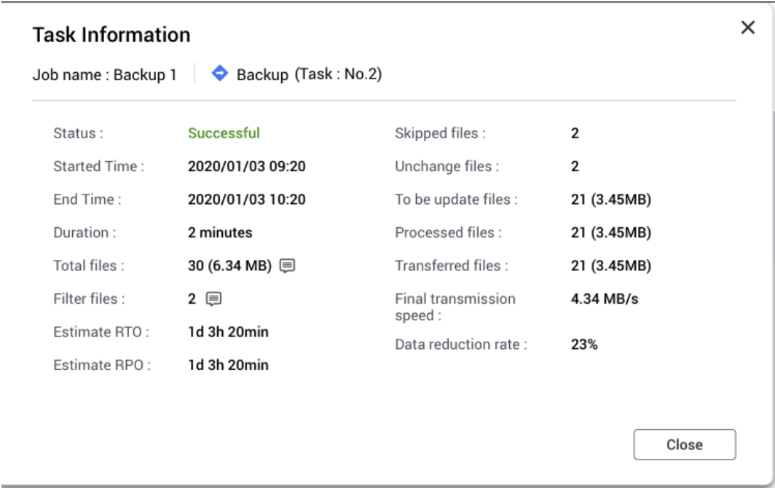
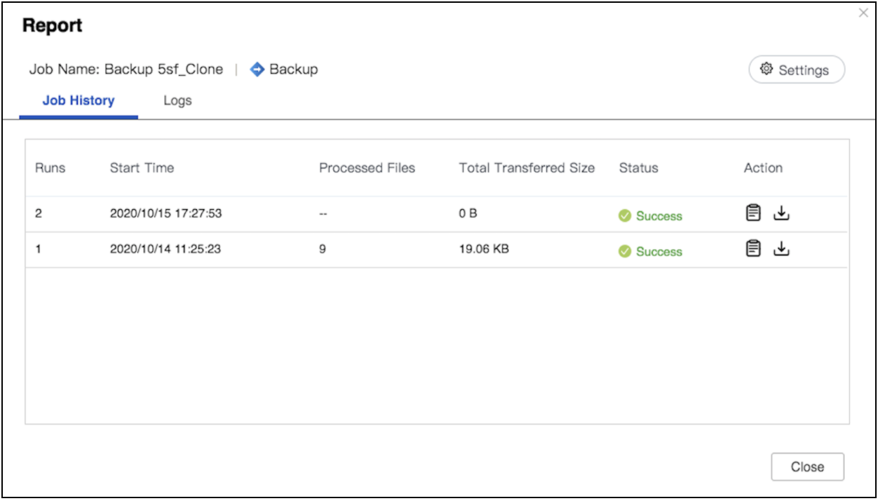
ジョブ終了後に、バックアップタスクレポートが確認可能

Slide 13
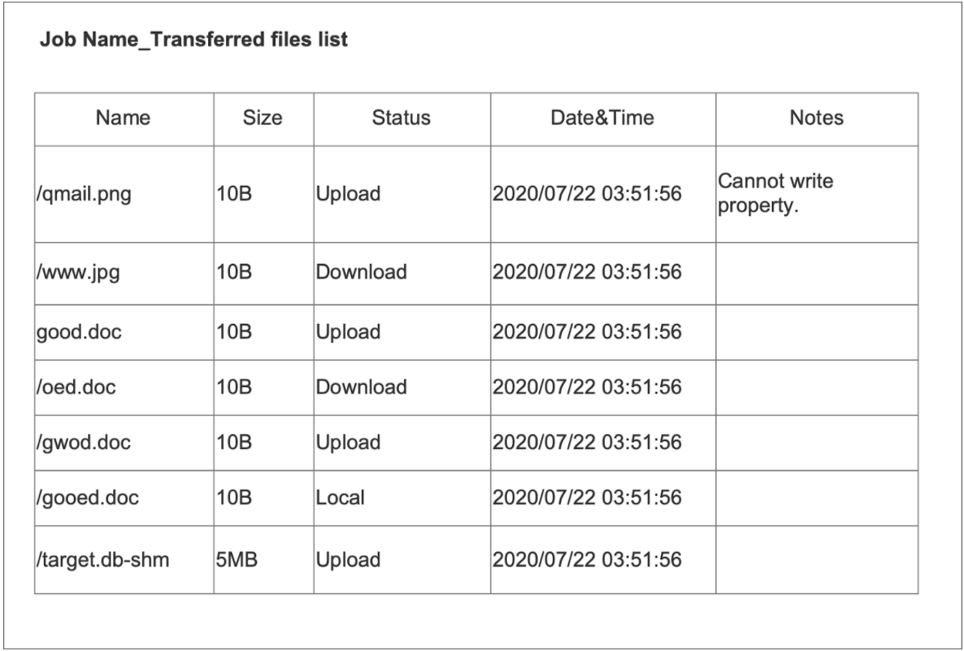
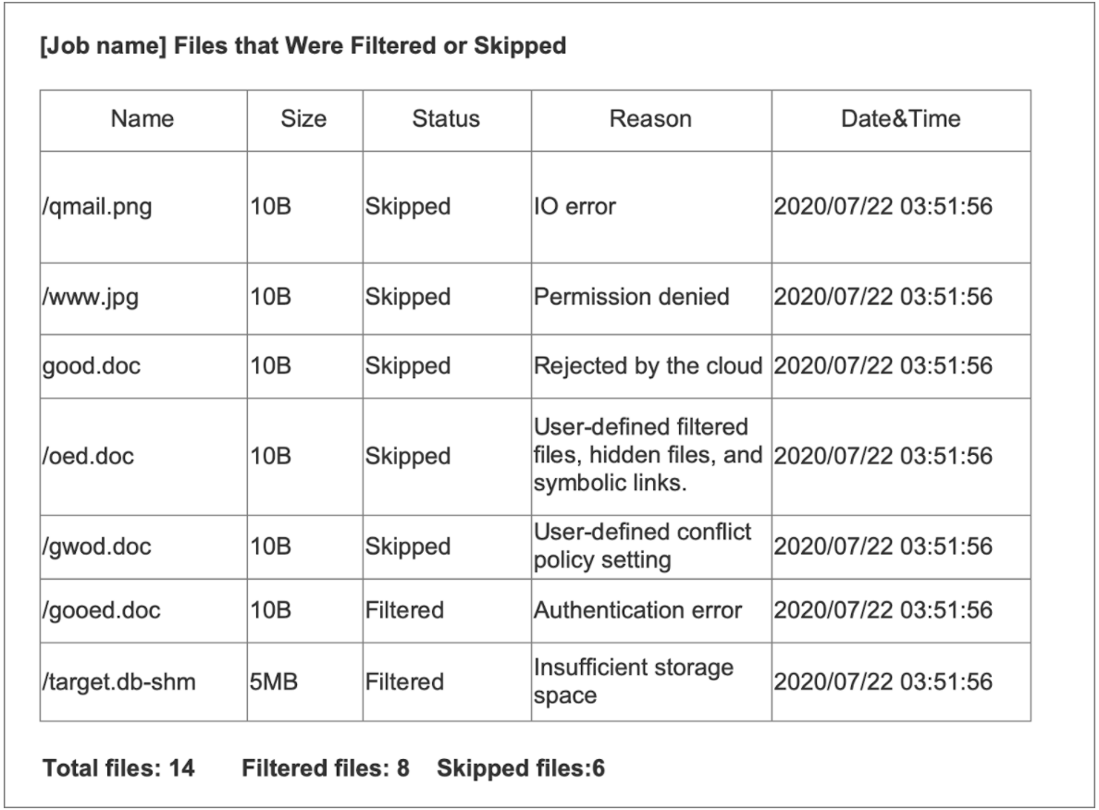
各ファイルには転送レコードがあります ファイル転送が異常な場合は、詳細情報があります
注：ファイルがアップロードまたはダウンロードされたが不完全な場合は、理由が表示されます。
フィルタされたファイル：ユーザーが設定したフィルタを使用してファイルの数を計算。
スキップされたファイル：いくつかのエラーのためにシステムがアップロードをスキップしたファイルの数を計算。

Slide 14
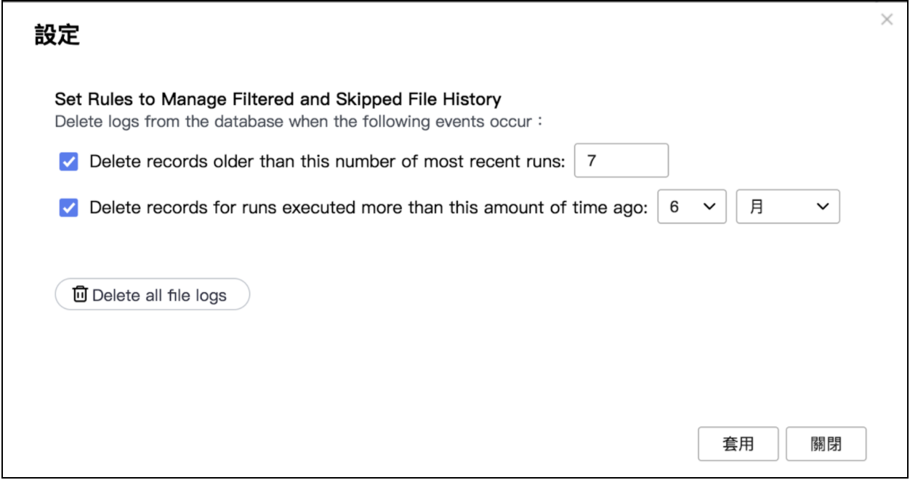
[設定]でログ保持の時間制限を設定することで、 ログが使用するストレージスペースを制限可能

Slide 16
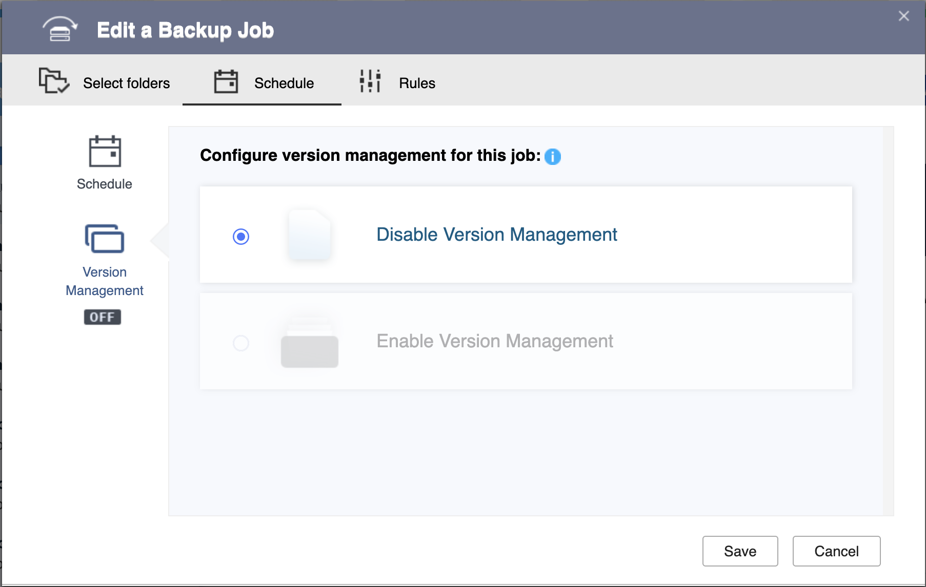
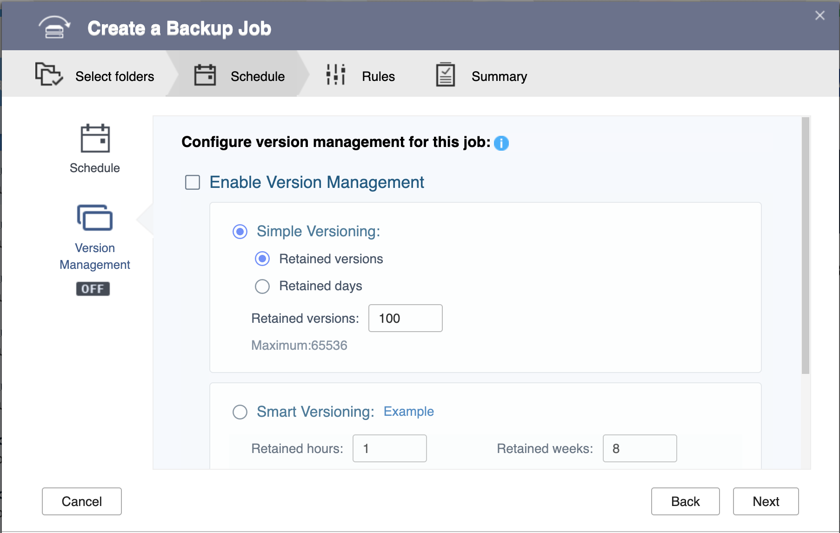
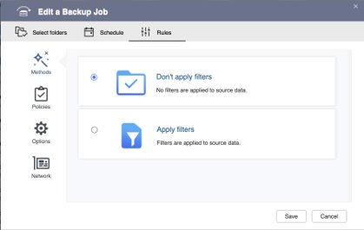
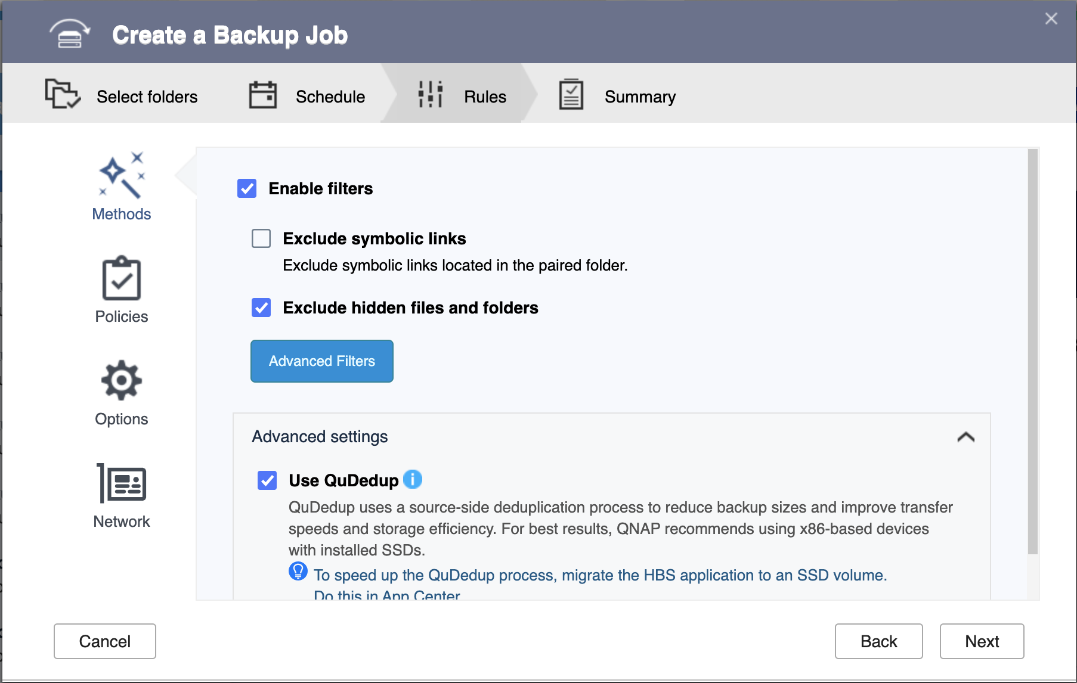
HBS 3 UIの最適化
1.更新されたUIにより、スムーズでクリーンな設定が作成されます
HBS v13
HBS v14
2.ユーザーが頻繁に使用するフィルターオプションは[ルール]ページに直接表示されます。
[高度なフィルター]ボタンは、統合された構造化された設定プロセスを作成します。
HBS v13
HBS v14

Slide 17
Copyright © 2020 QNAP Systems, Inc. All rights reserved. QNAP® and other names of QNAP Products are proprietary marks or registered trademarks of QNAP Systems, Inc. Other products and company names mentioned herein are trademarks of their respective holders.

